Slide 1
第5章 问题求解与计算思维实训
计算机科学导论
武汉大学 计算机学院

Slide 2
第五章 问题求解与计算思维实训
主题1、 算法与算法思维
主题2、 算法策略
主题3、 问题求解框架
主题4、 问题求解经典案例分析
2

Slide 3
5.1 算法与算法思维
算法的定义
算法（Algorithm）是指解题方案的准确而完整的描述，是一系列解决问题的方法步骤或清晰指令的陈述。
算法代表着用系统的方法描述解决问题的策略机制。也就是说，能够对一定规范的输入，在有限时间内获得所要求的输出。
算法中的指令描述的是一个计算，当其运行时能从一个初始状态和（可能为空的）初始输入开始，经过一系列有限而清晰定义的状态，最终产生输出并停止于一个终态。实际上，算法能够完成的就是图灵对可计算性定义的范畴。
3

Slide 4
5.1 算法与算法思维
算法的要素
一个算法是由基本操作与控制结构两个要素组成。
基本操作是指计算机能进行的最基本的操作，计算机可以执行的基本操作是以指令的形式描述的。一个计算机系统能执行的所有指令的集合，成为该计算机系统的指令系统。
控制结构是指各操作之间的执行顺序。一个算法的功能结构不仅取决于所选用的操作，而且还与各操作之间的执行顺序有关。
4

Slide 5
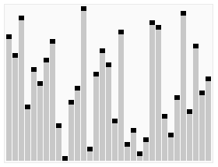
5.1 算法与算法思维
算法的要素
一个计算机系统的基本运算和操作主要包括以下四类：
算术运算：加、减、乘、除、取整和求余等运算
逻辑运算：与、或、非和异或等运算
关系运算：大于、小于、等于、大于等于、小于等于和不等于等运算
数据传输：输入、输出和赋值等运算
算法的控制结构主要包括：
顺序结构
选择结构
循环结构
5

Slide 6
5.1 算法与算法思维
算法的性质特征
算法的性质特征一般归纳为下列五点：
输入(Input)：一个算法通常要求有0个或若干个信息输入，以刻画运算对象的初始情况，所谓0个输入是指算法本身定出了初始条件。
有穷性（Finiteness）：算法的有穷性是指算法必须能在执行有限个步骤之后终止；
可行性(Effectiveness)：算法中执行的任何计算步骤都是可以被分解为基本的可执行的操作步骤，即每个计算步骤都可以在一个合理的范围内进行并在有限的时间内完成（也称之为有效性）。
确定性(Definiteness)：算法的每一个计算步骤，必须是精确地定义并无二义性。
输出(Output)：一个算法一定有一个或多个输出，以反映对输入数据加工后的结果。没有输出的算法是毫无意义的。
6

Slide 7
5.1.1 发现算法
用计算机实现一个问题的求解，通常包括两个步骤：
一是发现潜在的算法；
二是以程序的方法表示并实现算法。
算法发现的过程和一般问题的求解过程之间存在着紧密的联系，因此在计算机科学领域，人们把问题求解，简化为一种算法，但并不是所有的问题一定都能找到解决问题的算法。
7

Slide 8
5.1.1 发现算法
算法的发现是一门富有挑战性的艺术，大致包括四个阶段：
第一阶段：分析、理解、抽象和归纳问题；
第二阶段：寻找一个可能解决问题的算法过程的思路；
第三阶段：用数学语言符号将其表达出来；
第四阶段：阐明算法并且选用合适的数据结构并用程序将其编写出来；
第五阶段：从准确度及是否有潜力作为一个解决其他问题的工具来评估这个算法。
8

Slide 9
5.1.2 描述算法
常用的描述算法的方法有四种：
自然语言
流程图
伪代码
计算机语言。
需要特别说明的是，根据分析问题所处的阶段，描述算法的步骤可粗可细，可以粗到只有一个大的解题框架，也可以细到接近程序设计语言的每条语句。
9

Slide 10
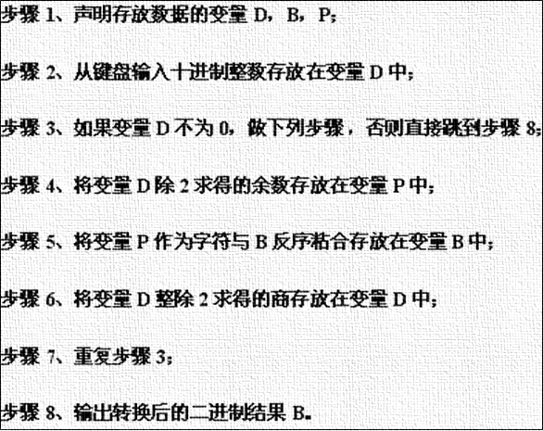
5.1.2 描述算法
用自然语言描述算法
用自然语言描述算法，就是把算法的各个步骤，依次用人们所熟悉的自然语言文字或符号表述出来。
自然语言描述算法的特点是通俗易懂，简单易学。但缺乏直观性和简洁性，且易产生语义上的歧义。使用此种方式描述算法，需要注意的事项是描述时要求尽可能精确和详尽。
10

Slide 11
5.1.2 描述算法
用自然语言描述算法
用自然语言描述用高斯公式求前n个自然数之和的算法
n：项数、末项
sum：总和
算法开始
1.输入n的值
2.计算 sum ← * n / 2
3.输出sum的值
算法结束
(1+n)
11

Slide 12
5.1.2 描述算法
用自然语言描述算法
求任意两个数a和b中的较大的数，并输出这个数的算法
分析：
要求出两个数中的较大的数，首先要知道这两个数a和b，然后比较这两个数，如果a大于b，则输出a的值；反之，输出b的值。
12

Slide 13
5.1.2 描述算法
用自然语言描述算法
求任意两个数a和b中的较大的数，并输出这个数的算法
a：任意一个数
b：任意一个数
算法开始
1. 输入a的值和b的值
2. 如果a≥b，则输出a
3. 如果a<b，则输出b
算法结束
13

Slide 14
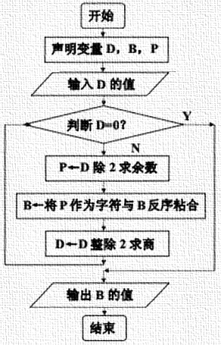
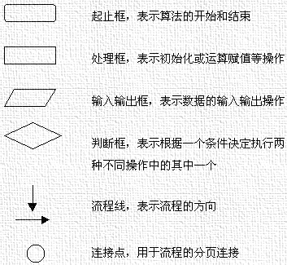
5.1.2 描述算法
用流程图描述算法
流程图（Flow Chart）是用一些图框、线条以及文字说明来形象地、直观地描述算法。
使用图形表示算法的思路是一种极好的方法，因为千言万语不如一张图直白。
14

Slide 15
5.1.2 描述算法
用流程图描述算法
流程图
自然语言
Start
n：项数、末项
sum：总和
输入n
算法开始
1.输入n的值
2.计算sum←(1+n)* n/2
3.输出sum的值
算法结束
sum←( 1+n ) * n / 2
输出sum
End
15

Slide 16
基本算法结构
5.1.2 描述算法
用流程图描述算法
“结构化程序设计方法”的核心是规定了算法的三种基本结构：顺序结构、分支结构和循环结构
16

Slide 17
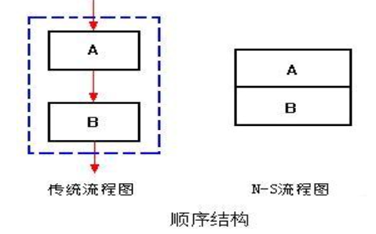
5.1.2 描述算法
用流程图描述算法
（1）顺序结构
17

Slide 18
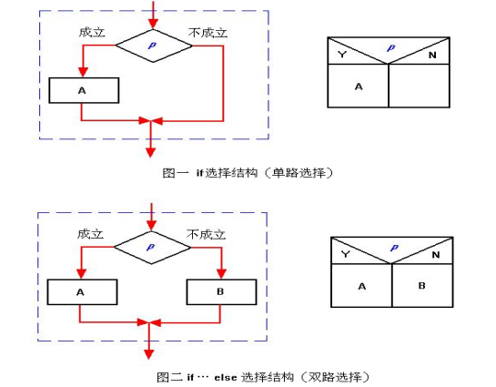
5.1.2 描述算法
用流程图描述算法
(2)选择结构
18

Slide 19
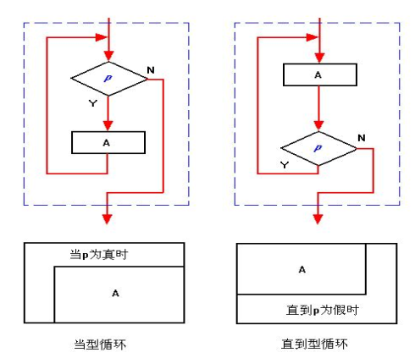
5.1.2 描述算法
用流程图描述算法
(3)循环结构
19

Slide 20
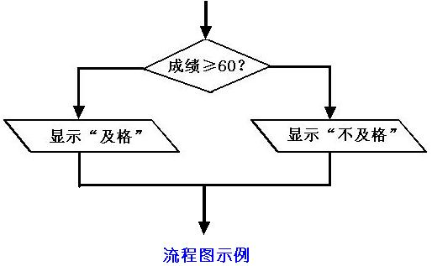
例：根据学生成绩输出评定结果
5.1.2 描述算法
用流程图描述算法
伪码语句示例之一
if student’s grades greater than or equal to 60
display ” Passed”
else
display ”Failed”
C语言源程序段示例
if (grade>=60)
printf(“Passed!”);
else
printf(“Failed”);
伪码语句示例之二
如果学生成绩大于或等于60
显示”及格”
否则
显示 ”不及格”
20

Slide 21
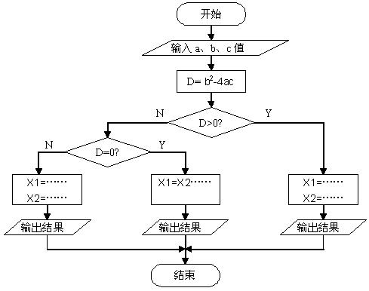
传统流程图
5.1.2 描述算法
特点：
直观形象；
使用流线。
缺点：
占面积大，使用流线任意转移，易出现“乱麻”现象，造成编程与阅读程序困难。
21

Slide 22
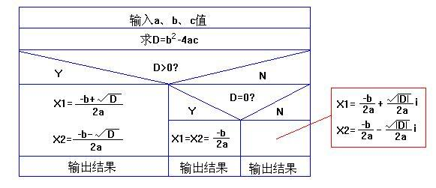
N-S结构化流程图
5.1.2 描述算法
1977年美学者I.Nassi和B.Scheiderman提出。
特点
①取消流线 ②不允许流程任意转移，只能从上而下顺序执行 ③规定三种基本结构的流程图单元，由这些基本结构象搭积木似的组成各种算法（结构化设计）
优点
算法清晰，流程不会无规律乱转移
22

Slide 23
5.1.2 描述算法
用伪代码描述算法
伪代码（Pseudocode）是一种在算法开发过程中非正式地表达思想的符号系统，也是一种算法描述语言，它是通过使用一些介于自然语言与高级语言之间的符号语言表达算法。
使用伪代码的目的是为了使被描述的算法可以容易地以任何一种编程语言（Visual Basic、C或Java）实现。
用伪代码描述算法的特点是它介于自然语言与编程语言之间，结构清晰、代码简单、不拘于具体实现，可读性好。
23

Slide 24
5.1.2 描述算法
用伪代码描述算法
伪代码只是像流程图一样用在程序设计的初期，帮助写出程序流程。简单的程序一般都不用写流程、写思路，但是复杂的代码，最好还是把流程写下来，总体上去考虑整个功能如何实现。写完以后不仅可以用来作为以后测试,维护的基础，还可用来与他人交流。但是，如果把全部的东西写下来必定可能会浪费很多时间，那么这个时候可以采用伪代码方式。
IF 九点以前 THEN
do 私人事务；
ELSF 9点到18点 THEN
工作；
ELSE
下班;
END IF
比如：
这样不但可以达到文档的效果,同时可以节约时间. 更重要的是,使结构比较清晰,表达方式更加直观.
24

Slide 25
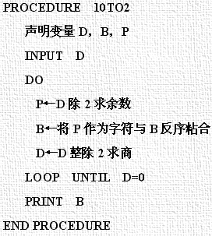
5.1.2 描述算法
用伪代码描述算法
运算符号说明 | 符号表示 | 范例
赋值符号 | ←或= | A←5、B=6
算术运算符号 | +、-、×、/、Mod（整除取余） | A+B、A-B、A×B、A/B、A Mod B
关系运算符号 | ＞、≥、＜、≤、＝、≠ | A>B、A≠B
逻辑运算符 | And（与）、Or（或）、Not（非） | Not（A≥B And A+B≤A*B Or A>0）
输入和输出 | Input、Print | Input A、Print B
选择结构 | 如果P成立则A否则B：If P Then A Else B | If A=B Then Print A Else B
循环结构 | 当型循环结构：While P Do A 直到型循环结构：Repeat A……Until P 或Do A……While P | Count←1； While（Count<7）Do {Print Count； Count←Count+1；}
程序过程 | 无参数Procedure Name 有参数Procedure Name（参数列表） | Procedure Printing Procedure Fac（N）
25

Slide 26
5.1.2 描述算法
三种基本结构的共同特点是：
1）只有单一的入口和单一的出口；
2）结构中的每个部分都有执行到的可能；
3）结构内不存在永不终止的死循环。
26

Slide 27
5.1.2 描述算法
用计算机语言描述算法
计算机无法识别和执行自然语言、流程图和伪代码描述的算法，这些方法只是为了帮助人们描述和梳理算法。要用计算机解决问题，最终必须用计算机程序设计语言来描述算法。这里涉及到大量的语言代码元素、数据结构、语法规则和语言环境工具等知识。
27

Slide 28
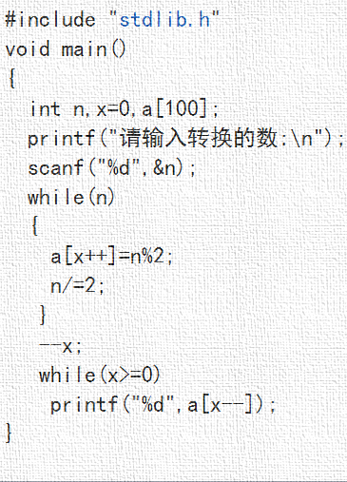
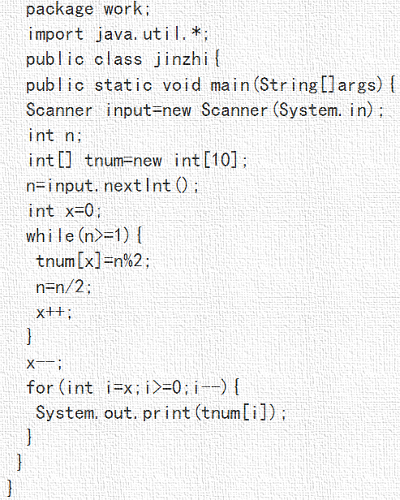
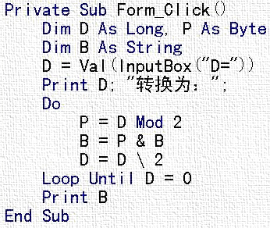
5.1.2 描述算法
用计算机语言描述算法
分别用Visual Basic程序设计语言（左）、用C语言（中）和JAVA语言（右）编写的程序设计语言算法描述。
28

Slide 29
5.1.3 评价算法
一个算法的优劣可以用空间复杂度与时间复杂度来衡量。
解决方案的优劣，即评价算法的标准，基本包括：
算法的时间复杂度
算法的空间复杂度
算法的正确性、可读性和健壮性
29

Slide 30
5.1.4 算法思维
分治思路
快速排序
单因素优选法
大整数乘法
矩阵乘法
其他思路：贪心、穷举、回溯、动态规划……
随机算法、近似算法、在线算法、流算法……
数据结构、理论计算机基础、算法设计与分析、高等算法……
30

Slide 31
5.2 算法策略
算法策略（Algorithm Policy）就是在问题空间中搜索所有可能的解决问题的方法，直至选择一种有效的方法解决问题。策略是面向问题的，算法是面向实现的。
问题空间（Problem Space）是问题解决者对一个问题所达到的全部认识状态，它是由问题解决者利用问题所包含的信息和已贮存的信息主动地构成的。
31

Slide 32
5.2 算法策略
问题空间会随着问题解决的进程而逐渐得到丰富和扩展。而且，在解决某一特定问题时，不同个体的问题空间可能是有差别的。一个问题解决者对问题的解决过程，就是穿越其问题空间搜索一条通往问题目标状态的路径。事实上，对大多数问题来说，可以通过多条路径来达到问题的解决。
经典的算法策略主要包括：枚举算法、递推算法、递归算法、迭代算法、分治算法、贪心算法和回溯算法等。
32

Slide 33
5.2 算法策略——枚举
算法定义
枚举算法（Exhaust Algorithm），又名穷举法，也称为暴力破解法，是一种针对于要解决的问题，列举出它的所有可能的情况，逐个判断有哪些是符合问题所要求的约束条件，从而得到问题的解。

Slide 34
5.2 算法策略——枚举
算法特点
问题的答案是一个有穷的集合，即答案可以被一一列举出来；
问题存在给定的约束条件，根据条件可以判断哪些答案符合要求，哪些答案不符合要求；
算法存在循环运算，通常用循环结构遍历所有的有穷集合，从而实现问题的求解。
算法优点：
思路简单，无论是程序编写，还是调试都很方便。如果问题规模不是很大，在规定的时间与空间限制内能够求出解，那么枚举法是最直接简单的不二选择。
算法缺点：
运算量比较大，解题效率不高。如果枚举范围太大（一般以不超过2000000次为限），效率低的问题会在时间上难以承受。

Slide 35
5.2 算法策略——枚举
算法思路
一般用于决策类最优化问题，适合那些很难找到大、小规模之间的关系，也不易对问题进行分解的问题。算法思路就是对问题所有的解逐一尝试，从而找出问题的真正解。
枚举算法一般按照如下三个步骤进行：
第一步：确定解题范围，枚举出所有可能的题解；
第二步：判断题解是否符合正解的条件；
第三步：使可能解的范围降至最小，以便提高解题效率。

Slide 36
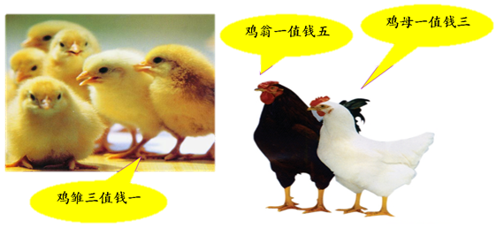
5.2 算法策略——枚举
算法案例
虽然枚举算法效率并不算高，但是适合于一些没有明显规律可循或者缺失足够数据依据的问题。
【百钱买买百鸡问题】今有鸡翁一，值钱伍；鸡母一，值钱三；鸡鶵三，值钱一。凡百钱买鸡百只，问鸡翁、母、鶵各几何？
使用不定方程求解“百钱买百鸡”的问题，其解题如下：
设公鸡X只，母鸡Y只，小鸡Z只；则：X+Y+Z=100，5*X+3*Y+Z/3=100；
由于鸡和钱的总数都是100，可以确定X、Y、Z的取值范围。
X的取值范围为0~20（100÷5=20），Y的取值范围为0~33（100÷3≈33），Z=100-X-Y；
使用枚举算法解决这样的问题，只需通过两重循环遍历X、Y的所有可能组合值，并将每组X、Y、Z的值代入两个限制约束条件的方程中，如果满足条件即得到问题的解（可能存在多个符合约束条件的解）。

Slide 37

5.2 算法策略——枚举
算法案例
【破译密码问题】枚举算法也常用于密码的破译，即将密码进行逐个推算直到找出真正密码为止。
例如一个已知是四位并且全部由数字组成的密码，其可能共有10000种组合，因此最多尝试10000次就能找到正确的密码。理论上利用这种方法可以破解任何一种密码，问题只在于如何缩短试误时间。因此有些人运用计算机来增加效率，有些人辅以字典来缩小密码组合的范围。
在一些领域，为了提高密码的破译效率而专门为其制造的超级计算机也不在少数，例如IBM公司为美国军方制造的“飓风”就是很有代表性的一个特例。

Slide 38
5.2 算法策略——递推
算法定义
递推算法（Recurrence Algorithm）是一种简单的算法，即通过已知条件，利用特定关系得出中间推论，直至得到结果的算法。递推算法分为顺推和逆推两种。
所谓顺推法是从已知条件出发，逐步推算出要解决的问题的方法叫顺推。
所谓逆推法从已知问题的结果出发，用迭代表达式逐步推算出问题的开始的条件，即顺推法的逆过程，称为逆推。

Slide 39
5.2 算法策略——递推
算法特点
问题的求解依赖于信息间本身的递推关系，不断利用已有的数据信息推导出新的数据信息；
问题以初始起点值为基础，用相同的运算规律，逐次重复运算，直至运算结束。
算法缺点：
运算的过程值（如果选择数组结构的话）比较多，耗用空间量比较大，但如果选用简单变量通过迭代的方法处理数据之间的关系，可以节省对空间的耗用。

Slide 40
5.2 算法策略——递推
算法思路
递推的本质是按规律逐次推出（计算）下一步的结果，所以更多用于计算。
递推算法一般按照如下三个步骤进行：
第一步：确定问题的数据信息之间存在着特定的递推关系，并用数学公式描述出来，如：给定一个数的序列H0,H1,…,Hn,…若存在整数N0，使当N>N0时,可以用等号（或大于号、小于号）将Hn与其前面的某些项Hi（0<I<N）联系起来，这样的式子就叫做递推关系；
第二步：确定由已知的基础数据可以递推出后面的数据；
第三步：尽量使用简单变量，使计算的过程值暂用空间量少，以便提高解题耗能。

Slide 41
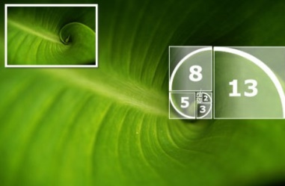
5.2 算法策略——递推
算法案例
递推算法通常用于计算性的问题求解，算法简单易懂，执行算法的时间与空间复杂度基本固定在O（N）。
【斐波那契数列问题】1, 1, 2, 3, 5, 8, 13, 21, 34, 55, 89, 144, ...……，求此数列第n项的值。
设它的函数为F(N)，已知：F(1)=1，F(2)=1，
那么：F(N)=F(N-1)+F(N-2)，(N>=3,N∈N)，
顺推可以知道，F(3)=F(1)+F(2)=2，F(4)=F(2)+F(3)=3，……，直至我们要求的结果为止。

Slide 42
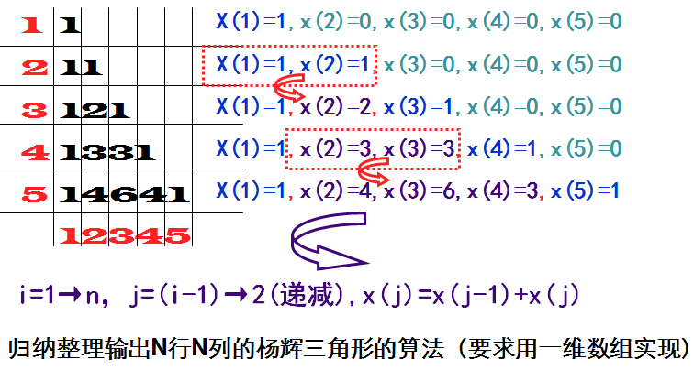
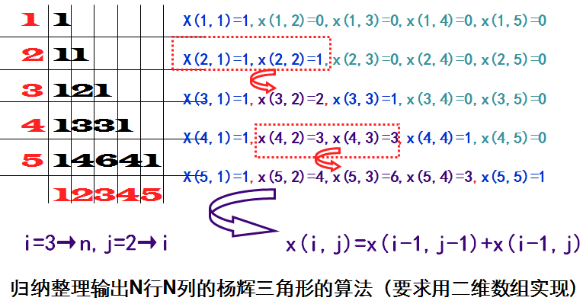
5.2 算法策略——递推
算法案例
【杨辉三角形问题】杨辉三角形也属于递推算法问题。分别通过顺推（选用二维数组结构）和逆推（选用一维数组结构）两种方法，并配合循环控制序列项编号，就能够得到想要的项值。
4
4

Slide 43
5.2 算法策略——递归
算法定义
递归算法（Recursion Algorithm）是把问题转化为规模缩小了的同类问题的子问题。一个程序函数直接或间接调用自己本身，这种函数称为递归函数。
一般来说，递归需要有边界条件、递归前进段和递归返回段。当边界条件不满足时，递归前进；当边界条件满足时，递归返回。

Slide 44
5.2 算法策略——递归
算法特点
递归过程一般通过函数或子过程来实现；
在函数或子过程的内部，直接或者间接地调用自身；
常用于一些数学计算并有明显的递推性质的问题；
在使用递归策略时，必须有一个明确的递归结束条件，称为递归出口；
在递归调用的过程当中，系统为每一层的返回点、局部量等开辟了栈来存储。
算法缺点
递归形式比非递归形式运行速度要慢一些。如果递归层次太深，会导致堆栈溢出。虽然算法代码通常显得很简洁，但递归算法解题的运行效率较低。所以，如果有别的算法可行可选，一般不提倡用递归算法设计程序。

Slide 45
5.2 算法策略——递归
算法思路
递归算法一般按照如下三个步骤进行：
确定递归公式。需要求解的问题可以化为子问题求解，其子问题的求解方法与原问题相同，只是数量的增加或减少；
确定边界（终了）条件。递归调用的次数必须是有限的，必须有递归结束的条件；
构架可以调用自身的子过程（函数）。
为求解规模为N的问题，设法将它分解成规模较小的问题，然后从这些小问题的解方便地构造出大问题的解；并且这些规模较小的问题也能采用同样的分解和综合方法，分解成更小的问题，并从这些更小的问题的解构造出规模较大问题的解；特别的，当规模N=1时，能直接得解。

Slide 46
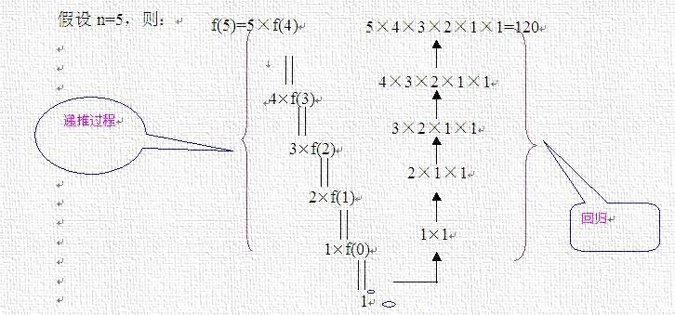
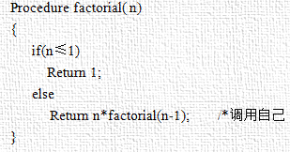
5.2 算法策略——递归
算法案例
【阶乘n!问题】阶乘（factorial）是指从1到n之间所有自然数相乘的结果。
n的阶乘为：n!=n×(n-1) ×(n-2) ×•••×2×1
而对于（n-1）!，则有如下表达式：（n-1）!=(n-1) ×(n-2) ×…×2×1
从上面这两个表达式，我们可以看到阶乘具有明显的递推的性质，也就是符合如下的递推公式：n!= n×（n-1）!

Slide 47

5.2 算法策略——递归
算法案例
【汉诺塔问题】把N个圆盘从A柱子移到C柱子需要三个步骤来完成。
先将上面的N-1个圆盘从A柱子借助C柱子移到B柱子上；
再把最下面的1个大圆盘从A柱子移到C柱子上；
最后把N-1个圆盘从B柱子借助A柱子移到C柱子上。
所以设HN(N, A, B,C) 表示把N个圆盘从A柱子移到C柱子上，中间借助B柱子做中转；那么把N-1个圆盘从A柱子移到B柱子，中间借助C柱子做中转很明显是：HN(N-1, A, C,B)，然后把1个圆盘从A柱子移到C柱子很明显是：HN(1, A, B,C)；那么把N-1个圆盘从B柱子移到C柱子，中间借助A柱子做中转很明显是：HN(N-1, B, A,C)
所以就得到了：HN(N, A, B,C) = ( HN(N-1, A,C,B) ,HN(1, A, B,C), HN(N-1, B,A,C))

Slide 48
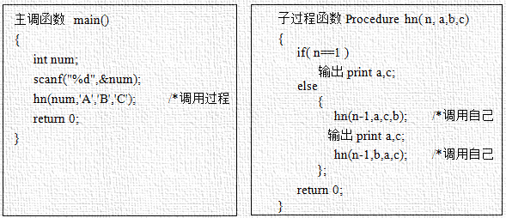
5.2 算法策略——递归
算法案例
【汉诺塔问题】
因此，我们可以运用递归的思路来解决汉诺塔的移动轨迹。

Slide 49
5.2 算法策略——迭代
算法定义
迭代算法（Iterative Algorithm），也称辗转法，是数值分析中通过从一个初始估计出发寻找一系列近似解来解决问题（一般是解方程或者方程组）的过程，是一种不断用变量的旧值递推新值的过程。
迭代法是用于求方程或方程组近似根的一种常用的算法设计方法。
最常见的迭代法是牛顿法。其他还包括最速下降法、共轭迭代法、变尺度迭代法、最小二乘法、线性规划、非线性规划、单纯型法、惩罚函数法、斜率投影法、遗传算法、模拟退火等等。

Slide 50
5.2 算法策略——迭代
算法特点
它利用计算机运算速度快、适合做重复性操做的特点，让计算机对一组指令（或一定步骤）进行重复执行，在每次执行这组指令（或这些步骤）时，都从变量的原值推出它的一个新值；
如果方程无解，算法求出的近似根序列就不会收敛，迭代过程会变成死循环，因而在使用迭代算法前应先调查方程能否有解，并在程序中对迭代的次数给予限制；
如果方程虽然有解，但迭代公式选择不当，或迭代的初始近似根选择不合理，也会导致迭代失败。

Slide 51
5.2 算法策略——迭代
算法思路
利用迭代算法解决问题，一般按照如下三个步骤进行：
确定迭代变量。在可以用迭代算法解决的问题中，至少存在一个直接或间接地不断由旧值递推出新值的变量，这个变量就是迭代变量；
建立迭代关系式。所谓迭代关系式，指如何从变量的前一个值推出其下一个值的公式。迭代关系式的建立是解决迭代问题的关键，通常可以顺推或倒推的方法来完成；
对迭代过程进行控制。迭代过程的控制通常可分为两种情况：一种是所需的迭代次数是个确定的值；另一种是所需的迭代次数无法确定。

Slide 52
5.2 算法策略——迭代
算法案例
【最大公约数问题】最经典的迭代算法是欧几里德的辗转相除算法，用于计算两个整数X，Y的最大公约数。
所谓“辗转相除法”是指对于任意两个自然数X、Y，当X>Y时，肯定存在着X=Q*Y+R的关系。其中：Q是X除以Y之后得到的商的整数部分，R是X除以Y之后得到的余数。
辗转相除法是一个反复迭代执行，直到余数等于0停止的步骤，这实际上是一个循环结构。

Slide 53
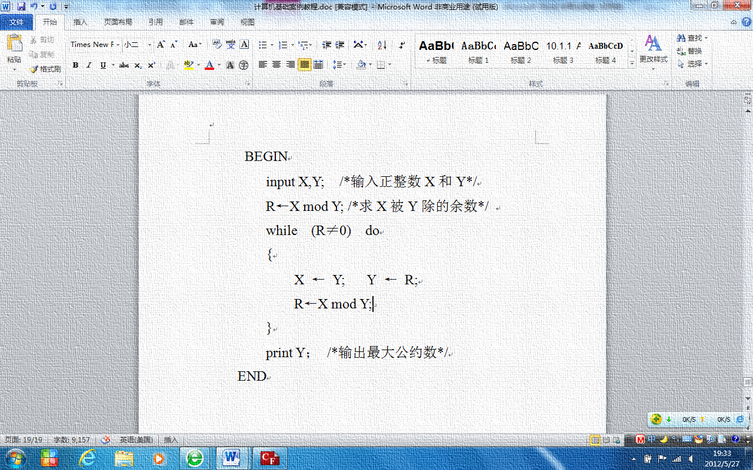
5.2 算法策略——迭代
算法案例
【最大公约数问题】最经典的迭代算法是欧几里德的辗转相除算法，用于计算两个整数X，Y的最大公约数。
用Y除X，得Q余R1(0≤R1）。
若R1=0，则G（X，Y）=Y；
若R1≠0，则再用R1除Y，得Q余R2（0≤R2）。
若R2=0，则G（X，Y）=R1，若R2≠0，则继续用R2除R1，……如此下去，直到能整除为止。
其最后一个非零除数即为X和Y的最大公约数G（X，Y）。

Slide 54
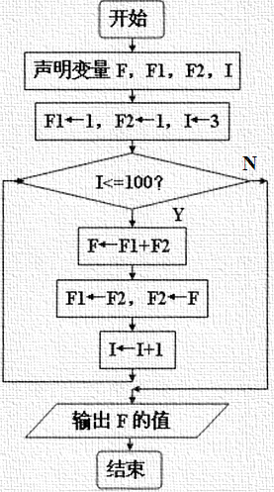
5.2 算法策略——迭代
算法案例
【斐波那契数列问题】还有一个很典型的例子就是斐波那契（Fibonacci）数列。0、1、1、2、3、5、8、13、21、…，即 f(1)=1；f(2)=1；f(n)=f(n-1)+f(n-2) (当n>2时)。
在n>2时，f(n)总可以由f(n-1)和f(n-2)得到，由旧值递推出新值，这是一个典型的迭代关系，所以我们可以考虑迭代算法。

Slide 55
5.2 算法策略——分治
算法定义
分治算法（Divide And Conquer Algorithm）是将一个规模为N的问题分解为K个规模较小的子问题，这些子问题相互独立且与原问题性质相同，再把子问题分成更小的子问题，……，直到最后子问题可以简单的直接求解，原问题的解即为子问题的解的合并。
问题规模N
问题规模N/2
问题规模N/4
问题规模N/4
问题规模N/2
问题规模N/4
问题规模N/4
问题规模N/8
问题规模N/8
问题规模N/8
问题规模N/8
问题规模N/8
问题规模N/8
问题规模N/8
问题规模N/8

Slide 56
5.2 算法策略——分治
算法定义
任何一个可以用计算机求解的问题所需的计算时间都与其规模有关。问题的规模越小，越容易直接求解，解题所需的计算时间也越少。
“分而治之”技巧是很多高效算法的基础，如排序算法（快速排序，归并排序），傅立叶变换（快速傅立叶变换）等。由分治法产生的子问题往往是原问题的较小模式，这就为使用递归技术提供了方便。
在这种情况下，反复应用分治手段，可以使子问题与原问题类型一致而其规模却不断缩小，最终使子问题缩小到很容易直接求出其解。这自然导致递归过程的产生。

Slide 57
5.2 算法策略——分治
算法特点
当问题的规模缩小到一定的程度就可以容易地解决；
当问题可以分解为若干个规模较小的相同问题，即该问题具有最优子结构性质；
利用问题分解出的子问题的解可以合并为问题的最终解；
问题所分解出的各个子问题是相互独立的，即子问题之间不包含公共的子子问题。

Slide 58
5.2 算法策略——分治
算法思路
分治一般用于较复杂的问题，但是这个问题必须可以逐步被分解为容易解决的独立的子问题，这些子问题解决后，进而将它们的解“合成”，就得到较大问题的解，最终合成为总问题的解。
分治算法一般按照如下三个步骤进行：
分解，将要解决的问题划分成若干规模较小的同类问题；
求解，当子问题划分得足够小时，用较简单的方法解决；
合并，按原问题的要求，将子问题的解逐层合并构成原问题的解。

Slide 59
5.2 算法策略——分治
算法案例
【排查伪币问题】给你一个装有N枚硬币的袋子。N枚硬币中有一个是伪造的，并且那枚伪造的硬币比真的硬币要轻一些。你的任务是找出这枚伪造的硬币。将提供一台可用来比较两组硬币重量的仪器。
对于这个问题比较直接的方法就是顺序查找法，两个一对进行比较，如果重量不同，轻者即为伪币；如果重量相同，则继续两个一对进行比较，这样可以最多通过N/2次比较来判断伪币的存在并找出这枚伪币。
另外一种方法就是利用分而治之方法。假如把N枚硬币的问题看成一个大的问题。

Slide 60
5.2 算法策略——分治
算法案例
【排查伪币问题】
第一步，把这一问题分成两个小问题。随机选择N/2枚硬币作为第一组称为A组，剩下的N/2枚硬币作为第二组称为B组。把N枚硬币的问题分成两个N/2硬币的问题来解决。
第二步，判断A和B组中是否有伪币。可以利用仪器来比较A组硬币和B组硬币的重量。假如两组硬币重量相等，则可以判断伪币不存在。假如两组硬币重量不相等，则存在伪币，并且可以判断它位于较轻的那一组硬币中。
第三步，用第二步的结果得出原先N枚硬币问题的答案。若仅仅判断伪造硬币是否存在，则第三步非常简单。无论A组还是B组中有伪币，都可以推断这N枚硬币中存在伪币。因此，仅仅通过一次重量的比较，就可以判断伪币是否存在。

Slide 61
5.2 算法策略——分治
16枚硬币
8枚硬币
8枚硬币（轻）
4枚硬币
4枚硬币（轻）
2枚硬币
2枚硬币（轻）
1枚硬币
1枚硬币（伪币）
算法案例
【排查伪币问题】
首先设定把两枚或三枚硬币的情况作为不可再分的小问题。注意如果只有一枚硬币，那么不能判断出它是否就是伪币。在一个小问题中，通过将一枚硬币分别与其他两枚硬币比较，最多比较两次就可以找到伪币。
这样，N枚硬币的问题就被分为两个N/2枚硬币（A组和B组）的问题。通过比较这两组硬币的重量，可以判断伪币是否存在。如果没有伪币，则算法终止。否则，继续划分这两组硬币来寻找伪币。

Slide 62
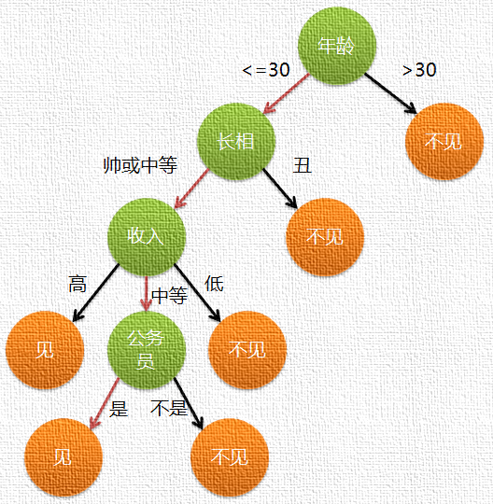
5.2 算法策略——贪心
算法定义
贪心算法（Greedy Algorithm），是指在对问题求解时，总是做出在当前看来是最好的选择。也就是说，不从整体最优上加以考虑，它所做出的仅是在某种意义上的局部最优解。
贪心算法不是对所有问题都能得到整体最优解，但对范围相当广泛的许多问题它能产生整体最优解或者是整体最优解的近似解。即通过局部最优决策能得到全局最优决策。
某女相亲

Slide 63
5.2 算法策略——贪心
算法思路
贪心算法的主要思路是：
建立数学模型来描述问题。
把求解的问题分成若干个子问题。
对每一子问题求解，得到子问题的局部最优解。
把子问题的解局部最优解合成原来解问题的一个解。
对于一个给定的问题，往往可能有好几种量度标准，选择能产生问题最优解的最优量度标准是使用贪心算法的核心。

Slide 64
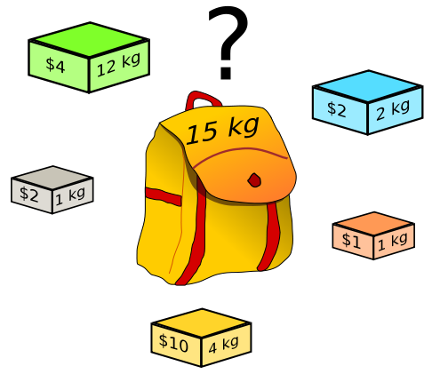
5.2 算法策略——贪心
算法案例
【背包问题】假定有N个物体和一个背包，物体I 有质量WI，价值为PI，而背包的载荷能力为M。当∑PI最大时，装入的物品总重量不超过背包容量：∑WI<=M。
若将物体I的一部分XI（1<=I<=N,0<=XI<=1)装入背包中，则有价值PI*XI；
在约束条件（W1*X1+W2*X2+…………+WN*XN)<=M下；
使目标(P1*X1+P2*X2+……+PN*XN)达到极大，此处0<=XI<=1,PI>0,1<=I<=N。

Slide 65
5.2 算法策略——贪心
算法案例
【背包问题】
能直接得到最优解的算法就是枚举算法。但是现在运用贪心算法来实现这个问题的一个近似最优解。
每次挑选价值最大的物品装入背包，得到的结果是否最优？
每次挑选所占空间最小的物品装入是否能得到最优解？
每次选取单位容量价值最大的物品，成为解本题的策略。

Slide 66
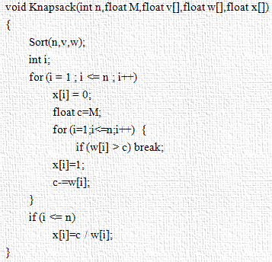
5.2 算法策略——贪心
算法案例
【背包问题】
选择能产生问题最优解的最优度量标准是使用贪心法的核心问题。要想得到最优解，就要在效益增长和背包容量消耗两者之间寻找平衡。也就是说，总应该把那些单位效益最高的物体先放入背包。
首先挑选p[i]/w[i]最大但又符合约束条件∑WI<=M的物品，并记录I，如果不满足约束条件，就选下一个，……，直到所有物品都被遍历。将所有记录的I值输出，就是被选中可以装入背包中的物品序号。

Slide 67
5.2 算法策略——回溯
算法定义
回溯法（Back-Track Algorithm）是一个既带有系统性又带有跳跃性的的搜索算法。它在包含问题的所有解空间（Solution Space）树中，按照深度优先的策略，从根结点出发搜索解空间树。算法搜索至解空间树的任一结点时，总是先判断该结点是否肯定不包含问题的解。如果肯定不包含，则跳过对以该结点为根的子树的系统搜索，逐层向其祖先结点回溯。

Slide 68
5.2 算法策略——回溯
算法特点
回溯算法从一条路往前走，能进则进，不能进则退回来，换一条路再试。回溯在迷宫搜索中使用很常见，就是这条路走不通，然后返回前一个路口，继续下一条路；
回溯算法其实就是一种枚举算法。不过回溯算法使用剪枝函数，剪去一些不可能到达最终状态（即答案状态）的节点，从而减少状态空间树节点的生成。

Slide 69
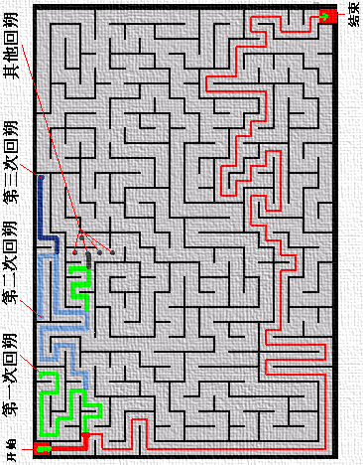
5.2 算法策略——回溯
算法思路
用回溯算法解决问题的一般步骤：
针对所给问题，定义问题的解空间，它至少包含问题的一个（最优）解。
确定易于搜索的解空间结构,使得能用回溯法方便地搜索整个解空间。
以深度优先的方式搜索解空间，在搜索过程中用剪枝函数避免无效搜索。

Slide 70
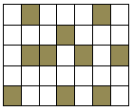
5.2 算法策略——回溯
算法案例
【迷宫问题】在迷宫中求从入口到出口的一条简单路径。
计算机解迷宫时，通常用的是“试探和回溯”的方法，即从入口出发，顺某一方向向前探索，若能走通，则继续往前走；否则沿原路退回，换一个方向再继续探索，直至所有可能的通路都探索到为止。如果所有可能的通路都试探过，还是不能走到终点，那就说明该迷宫不存在从起点到终点的通道。

Slide 71
5.2 算法策略——回溯
算法案例
【迷宫问题】在迷宫中求从入口到出口的一条简单路径。
步骤一、从入口进入迷宫之后，不管在迷宫的哪一个位置上，都是先往东走，如果走得通就继续往东走，如果在某个位置上往东走不通的话，就依次试探往南、往西和往北方向，从一个走得通的方向继续往前直到出口为止；
步骤二、如果在某个位置上四个方向都走不通的话，就退回到前一个位置，换一个方向再试，如果这个位置已经没有方向可试了就再退一步；
步骤三、如果所有已经走过的位置的四个方向都试探过了，一直退到起始点都没有走通，那就说明这个迷宫根本不通；所谓“走不通”不单是指遇到“墙挡路”，还有“已经走过的路不能重复走第二次”，它包括“曾经走过而没有走通的路”。

Slide 72
5.2 算法策略——回溯
算法案例
【迷宫问题】在迷宫中求从入口到出口的一条简单路径。
求迷宫中一条路径的算法的基本思想是：
若当前位置“可通”，则纳入“当前路径”，并继续朝“下一位置”探索；
若当前位置“不可通”，则应顺着"来的方向"退回到“前一通道块”，然后朝着除“来向”之外的其他方向继续探索；
若该通道块的四周四个方块均“不可通”，则应从“当前路径”上删除该通道块。

Slide 73
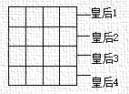
5.2 算法策略——回溯
算法案例
【N皇后问题】在一个N*N的棋盘上放置N个皇后，且使得每两个之间不能互相攻击，也就是使得每两个不在同一行，同一列和同一斜角线上。
分析：对于N＝1，问题的解很简单，而且我们很容易看出对于N＝2和N＝3来说，这个问题是无解的。所让我们考虑N=4的皇后问题并用回溯法对它求解。因为每个皇后都必须分别占据—行，我们需要做的是为棋盘上的每个皇后分配一列。

Slide 74
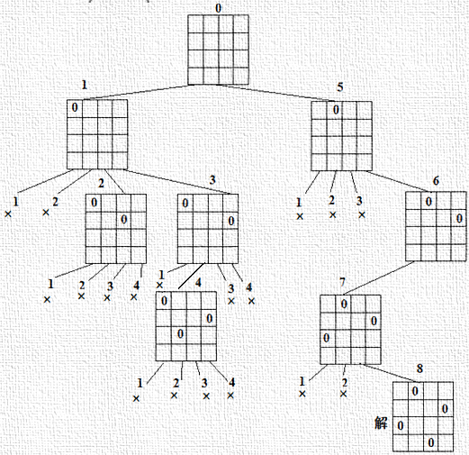
5.2 算法策略——回溯
算法案例
【N皇后问题】
给出了这个查找的状态空间树

Slide 75
5.3 问题求解框架
逻辑思维：逻辑精准地描述计算过程
算法思维：算法有效地构造计算过程
网络思维：网络组合多个计算过程
系统思维：计算过程在计算系统中运行
工程思维：按生命周期运行与维护
……
物理
世界
信息
空间
物理
世界
75

Slide 76
5.3 问题求解框架
随着社会的发展与科技的进步，出于对问题计算时间和复杂度等多方面因素的考量，现实世界中的很多问题需要借助计算机帮我们计算！
可是，我们知道，现代计算机的工作原理是存储程序和程序控制，也就是说，现代计算机只能对可计算性问题进行计算，但是具体怎么计算，计算机却不知道，这需要人来告诉计算机。
人与计算机的对话沟通方式就是通过程序控制指令。
76

Slide 77
5.3 问题求解框架
可是，这程序指令应该怎么写才能让计算机“心领神会”并“游刃有余”地完成预期的计算呢？这其中涉及到程序指令的语法和算法。
简单地说，语法是具体书写程序指令的格式约束规则；
算法是解决问题的具体方法步骤，而算法又是建构在问题求解的数学模型和数据结构等诸多知识之上。
数学模型是指经过分析抽象的建模过程将具体问题转化为形式化、符号化和公式化的数学语言描述；
数据结构是指计算机对数据进行存储、组织和操作运算的方式。
77

Slide 78
5.3.1 问题求解案例
首先，让我们从一个具体的问题出发
了解和认识运用计算思维理念去求解问题相比我们常规下求解问题的思考过程有什么不同？
以及运用计算思维进行问题求解过程都涉及到哪些环节和因素？
78

Slide 79
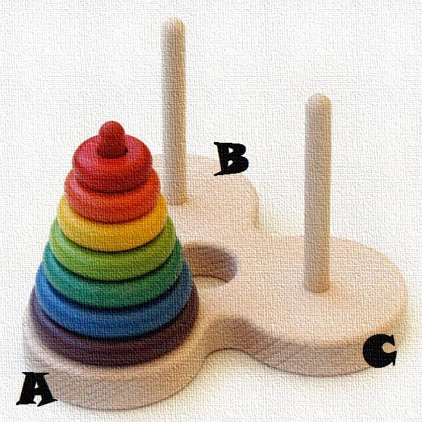
5.3.1 问题求解案例
有三根相邻的柱子，假设标号分别为A、B、C，其中A柱子从下到上按金字塔状依次叠放了N个不同大小的圆盘，现要把A柱子上的所有圆盘一次一个地移动到C柱子上，移动的过程中可以借助B柱子做中转，并且每根柱子上的圆盘必须始终保持上小下大的叠放顺序。
请问至少需要多少次移动步骤才能够全部完成？
并描述每一次圆盘的移动轨迹。
79

Slide 80


5.3.1 问题求解案例
首先来考虑一下N个圆盘由一根柱子移动到另一根柱子上并重新摞好需要移动多少次吧。然后再考虑每只圆盘的移动轨迹。
80

Slide 81
5.3.1 问题求解案例
按照汉诺塔的移动约束规则：
当只有1个圆盘的时候，当然是移动1次；
2个圆盘的时候是移动3次；
3个圆盘的时候就用了7次。
81

Slide 82
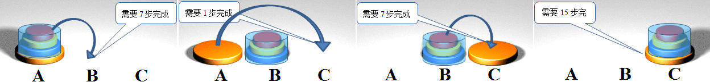
5.3.1 问题求解案例
按照汉诺塔的移动约束规则：
当4个圆盘的时候，就相当是一个大圆盘上面叠放了一组圆盘（三个圆盘），只要把这一组圆盘先挪到中转柱子B上，这样最大的圆盘就可以移动到目标柱子C上了，然后，再把那中转柱子B上的一组圆盘移动到目标柱子C上，整个移动过程就结束了。
一组圆盘是3个，需要7步移动到中转柱子B上，最大的圆盘需要1步移动到目标柱子C上，一组圆盘还需要从中转柱子B上再移动到目标柱子C上，这样一组3个圆盘又需要7步。
所以4个圆盘的移动步骤次数为：7+1+7=15步！
82

Slide 83
5.3.1 问题求解案例
如果是N个圆盘的情况，就相当是一个大圆盘上面叠放了一组圆盘（N-1个圆盘），只要把这一组圆盘先移动到中转柱子B上，这样最大的圆盘就可以移动到目标柱子上C了，然后，再把那中转柱子B上的一组圆盘移动到目标柱子C上。
这样就可以写出计算N个圆盘的移动次数H(N)的计算公式。一组圆盘是N-1个，需要H(N-1)步移动到中转柱子B上，最大的圆盘需要1步移动到目标柱子C上，一组圆盘还需要从中转柱子B上再移动到目标柱子C上，这样一组N-1个圆盘又需要H(N-1)步。
所以N个圆盘的移动步骤次数为：H(N)=H(N-1)+1+H(N-1)=2*H(N-1)+1
83

Slide 84
5.3.1 问题求解案例
现在我们得出：1个圆盘的时候用了1次，2个圆盘的时候用了3次，3个圆盘的时候用了7次，4个圆盘的时候用了15次。
只要把N(N>0)的值代入上面的算式，就能递推出对应N的具体次数：
H(1)=1=2¹-1
H(2)=2*H(1)+1=3=2²-1
H(3)=2*H(2)+1=7=2³-1
H(4)=2*H(3)+1=15=2⁴-1
H(5)=2*H(4)+1=31=2⁵-1
⁞
H(N)=2*H(N-1)+1=2^{N}-1
84

Slide 85
5.3.1 问题求解案例
N个圆盘的移动操作过程：
N个圆盘就相当于一个大圆盘上面叠放了一组圆盘（N-1个圆盘）；
N-1个圆盘就相当于一个大圆盘上面叠放了一组圆盘（N-2个圆盘）；
……
依此类推，直到剩下3个圆盘就相当于一个大圆盘上面叠放了一组圆盘（2个圆盘）；
这样就回归到处理2个圆盘的问题，最后就是1个圆盘的问题。
整个移动过程都在重复着这样的操作过程。
85

Slide 86
5.3.1 问题求解案例
可是，现在的问题是，虽然已经掌握了移动的规律，但是每只圆盘的移动轨迹到底应该怎么标记出来呢？难道必须移动一个圆盘，记录一次移动轨迹？虽然移动过程简单，但是当圆盘数量递增时，标记的数量确是巨大的。
就拿N=64来说，圆盘移动次数是：2⁶⁴-1=18,446,744,073,709,551,616，这真是个天文数字呀！显然，这时还依然固执地采用手工标记，那绝对就是一项不可能完成的任务了！
86

Slide 87
5.3.1 问题求解案例
那么，能不能求助于计算机来帮忙计算一下呢！？
能与不能，这需要进一步的分析和评估，同时也需要考虑怎样才能把这个问题转换成计算机可计算的描述。
在不了解运用计算思维进行问题求解框架的情况下，确实不知道从何下手！
87

Slide 88
5.3.2 问题求解框架
通过计算机解决一个具体问题时，大致需要经过下列几个步骤：
首先要从具体问题中抽象出一个适当的数学模型，
然后选择并确定合适的数据结构并设计一个解此数学模型的算法，
最后编出程序、进行测试、调整直至问题得到最终解答。
88

Slide 89
5.3.2 问题求解框架
观察问题
分析问题
收集信息
找出方法
推理判断
经验知识
实现解决
观察问题
归纳抽象
数学建模
程序设计
数据结构
算法描述
实现解决
计算思维之问题求解过程
结合数学的形式化表示
考虑计算机的限制和可行性
抽象出可计算性算法描述
最后提交计算机验证实现
人类之问题求解过程
结合已有知识经验
做各种假设性判断推理
在假设和尝试中总结方法
最后经过计算验证实现
89

Slide 90
5.3.2 问题求解框架
寻求数学模型的实质是分析问题，从中抽象提取操作的对象，并找出这些操作对象之间蕴含的关系，然后用数学的语言加以描述。
计算机算法与数据结构密切相关，算法无不依附于具体的数据结构，数据结构直接关系到算法的选择和效率。
运算是由计算机来完成，这就要设计相应的插入、删除和修改的算法。也就是说，数据结构还需要给出每种结构类型所定义的各种运算的算法。
90

Slide 91
5.3.2 问题求解框架
如果将汉诺塔问题转换为用计算机可处理的方法描述首先必须建立数学模型，就是将操作过程符号化和公式化；可是符号和公式的表示必须符合计算机的数据结构规范；另外，操作的过程会涉及到选择判断和循环重复，则又会涉及到了计算机的程序设计控制结构等。
91

Slide 92
5.3.2 问题求解框架
虽然我们在这里并不打算牵扯编程，但是操作步骤的表述需要了解这些结构和控制的可行性，以确定每种处理方法都是在计算机的能力和极限范围之内的。最后再将所有问题求解的操作步骤用规范的算法表示形式描述出来。
92

Slide 93
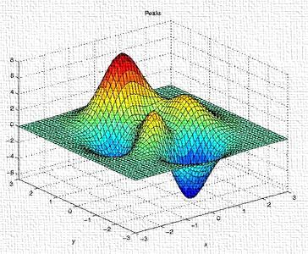
5.3.2 问题求解框架——数学建模
我们对具体问题进行分析、抽象、归纳和推理，从中发现可以用数学语言来描述的关系或规律，然后把这个实际问题化成一个数学问题，这就称为数学模型，而建立数学模型的整个过程就称为数学建模。
93

Slide 94
5.3.2 问题求解框架——数学建模
数学模型的定义
数学模型（Mathematical Model）是一种模拟，是用数学符号、数学式子、程序、图形等对实际问题本质属性的抽象而又简洁的刻划，它或能解释某些客观现象，或能预测未来的发展规律，或能为控制某一现象的发展提供某种意义下的最优策略或较好策略。
94

Slide 95
5.3.2 问题求解框架——数学建模
数学模型的定义
数学建模是一种数学的思考方法，是运用数学的语言和方法，通过抽象、简化建立能近似刻画并“解决”实际问题的一种强有力的数学手段。
数学建模和计算机技术的相互辅佐和融合在知识经济时代的作用可谓是如虎添翼。
95

Slide 96
5.3.2 问题求解框架——数学建模
建立数学模型的方法和步骤
模型准备（问题的提出与分析）、模型假设与符号说明、模型的建立与求解、模型的分析与检验、模型的完善与推广
模型准备（问题的提出与分析）
模型假设与符号说明
模型的建立与求解
模型的分析与检验
模型的完善与推广
96

Slide 97
5.3.2 问题求解框架——数据结构
众所周知，计算机的算法和程序是对信息进行加工处理。在大多数情况下，这些信息并不是没有组织，信息（数据）之间往往具有重要的结构关系，这就是数据结构的内容。数据的结构，直接影响问题求解算法的策略选择和程序的执行效率。
97

Slide 98
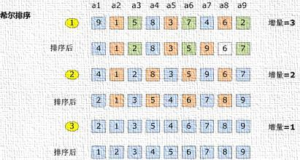
5.3.2 问题求解框架——数据结构
数据结构的定义
数据结构（Data Structure）是计算机存储、组织数据的方式。
数据结构是指相互之间存在一种或多种特定关系的数据元素的集合。
一般认为，一个数据结构是由数据元素依据某种逻辑联系组织起来的。
98

Slide 99

5.3.2 问题求解框架——程序设计
在运用计算思维理念求解问题时，虽然需要经历分析抽象出数学模型、选择合适的数据结构以及整理归纳出解题算法等一系列阶段过程，但最终都要将算法转换成计算机可计算执行的计算机程序，经过程序的编辑和运行并进行测试、调整直至问题得到最终解答。
99

Slide 100
5.3.2 问题求解框架——程序设计
计算机程序
计算机程序（Computer Program）就是按照实际解决问题的算法步骤而事先编制好的、具有特殊功能的指令序列。序列由一串CPU能够识别并执行的基本指令组成，每一条指令规定了计算机应该进行什么操作（如加、减、乘、除、判断等）及操作需要的有关数据。
计算机程序主要涉及两部分内容，即数据的描述和数据的处理。
数据的描述是指各种变量的定义，也称数据结构描述；
数据的处理是指对变量的操作，这些操作按解决问题的步骤要求有一定的先后顺序和规则，也称为求解算法。
100

Slide 101
5.3.2 问题求解框架——程序设计
计算机程序
算法是程序的核心，它在程序编制、软件开发及整个计算机科学中占据重要地位。
数据结构是算法加工的对象，一个程序要进行计算或处理总是以某些数据为对象的，要设计一个好的程序就需要将这些数据按要求组成合适并高效的数据结构。
所以，可以说：数据结构+计算算法=程序
数据结构
计算算法
程序
101

Slide 102
5.3.2 问题求解框架——程序设计
计算机程序设计
计算机程序设计（Computer Programming）是指设计、编制、调试程序的方法和过程。
程序设计通常分为问题建模，算法设计，编写代码，编译调试和整理并写出文档资料五个阶段。
程序设计过程就是通过分析问题、确定算法、编程求解等步骤来解决问题的过程，其中，算法具有重要的作用，它能够提供一种思考问题的方向和方法。
102

Slide 103
5.3.2 问题求解框架——程序设计
计算机程序设计
在计算机中，把解决具体问题的过程准确完整地描述出来就形成解决该问题的算法。
在程序设计中，我们要考虑数据的结构和类型、变量的定义，要用到算法语句，要考虑使用顺序结构、选择结构和循环结构来控制程序等等，最终将一个具体的实际问题用程序设计语言表示出来并由计算机去执行完成。
103

Slide 104
5.3.2 问题求解框架——程序设计
程序构成元素
函数
赋值
常量变量
运算符
表达式
语句元素
顺序结构
选择结构
循环结构
控制结构
程序代码
104

Slide 105
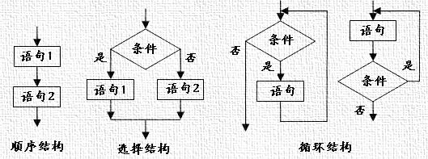
5.3.2 问题求解框架——程序设计
控制结构
通常，结构化的程序设计都包括顺序结构、选择结构和循环结构三类，它们构成了程序的主体。只是不同的程序设计语言，具体表示的语句命令形式有所不同。
105

Slide 106
5.3.2 问题求解框架——程序设计
程序过程模块
从软件开发的角度，一个功能丰富繁多、规模庞大复杂的项目，通常需要团队的合作，才能最大限度的缩短软件开发研制的周期。
同时，为了使整个程序结构清晰明了，避免代码冗余率，便于程序的调试维护和代码重复使用，通常会根据应用程序的规模和功能，将问题总体模块划分为若干个相对独立的子模块，使其中每个部分解决一个相对简单的功能。
106

Slide 107
5.3.2 问题求解框架——程序设计
程序过程模块
简单地说，这种程序设计思想就是“自顶向下、化整为零、逐步细化”的设计方法，即把一个庞大复杂的程序划分成若干个功能相对简单的子模块，这些子模块之间尽可能彼此独立，然后再通过过程调用语句把这些子模块联系起来，最终形成一个完整的程序。
项目总模块
项目分模块1
项目分模块2
项目分模块4
项目子模块11
项目子模块12
项目子模块21
项目子模块22
项目子模块23
项目分模块3
项目子模块31
项目子模块32
项目子模块41
项目子模块42
项目子模块43
项目子模块44
项目子模块45
107

Slide 108
5.3.2 问题求解框架——程序设计
程序过程模块
一个子程序即为一个程序模块。一个程序模块可以借助调用的方法与其他程序模块来建立彼此的联系，进而完成整个程序功能。
这种程序设计的方法，称为模块化的程序设计高级程序设计语言都提供设计子程序模块的功能，一般将子程序模块称为过程或函数。
过程和函数的主要区别是过程没有返回值，函数可带回返回值。过程和函数需要先定义设计好后，才能被主程序调用。
108

Slide 109
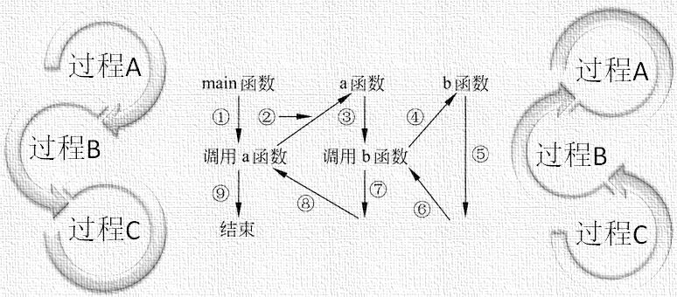
5.3.2 问题求解框架——程序设计
程序过程模块
109

Slide 110
5.3.2 问题求解框架——程序设计方法
程序设计方法—结构化程序设计
结构化程序设计（Structured Programming）是一种程序设计的原则和方法。用几种标准的控制结构（顺序、分支和循环）通过重复和嵌套来表示。
结构化程序设计思想采用“自顶向下、逐步求精”的方法。按结构化程序设计的要求设计出的高级程序设计语言称为结构化程序设计语言。
利用结构化程序设计语言，或者说按结构化程序设计思想编写出来的程序称为结构化程序。结构化程序具有结构清晰、容易理解、容易修改、容易验证等特点。缺点就是代码的可重用性差；可维护性差；稳定性差；难以实现。
110

Slide 111
5.3.2 问题求解框架——程序设计方法
程序设计方法—面向对象程序设计
面向对象程序设计（Object Oriented Programming，OOP）是一种计算机编程架构。OOP的一条基本原则是计算机程序是由单个能够起到子程序作用的单元或对象组合而成。OOP达到了软件工程的三个主要目标：重用性、灵活性和扩展性。为了实现整体运算，每个对象都能够接收信息、处理数据和向其它对象发送信息。
面向对象程序设计中的概念主要包括：对象、类、数据抽象、继承、动态绑定、数据封装、多态性、消息传递。通过这些概念面向对象的思想得到了具体的体现。
111

Slide 112
5.3.2 问题求解框架——程序设计方法
程序设计方法—程序设计开发过程
计算机程序设计就是根据一定的算法思路，用计算机语言编写一序列代码（指令）来告诉计算机完成特定的任务。也就是说，用计算机能理解的语言告诉计算机如何工作。
一般而言，程序设计过程包括问题描述、算法分析、代码编写以及调试运行等。整个设计过程还需要编制相应的文档，以便管理和应用。
112

Slide 113
5.3.2 问题求解框架——程序设计方法
程序设计方法—程序设计开发过程
选定程序设计语言
安装程序语言环境
进入程序编辑平台
确定问题输入输出
求解算法语言描述
编制源程序代码
编译为目标程序
调试、运行、检测
生成可执行程序
编写相关程序文档
113

Slide 114
5.3.2 问题求解框架——程序设计方法
程序设计方法—程序设计开发过程
所以开发应用程序的过程，通常有下列若干步骤：
选定一种高级程序设计语言（如：VB、C++、JAVA等）；
安装好选定语言的运行环境（语言处理程序）；
启动并进入程序编制状态（工具平台环境）；
问题的定义（确定输入、处理和输出）；
分析问题并确定算法描述（对问题处理过程的进一步细化。但它不是计算机可以直接执行的，只是对处理思路的一种描述）；
114

Slide 115
5.3.2 问题求解框架——程序设计方法
程序设计方法—程序设计开发过程
所以开发应用程序的过程，通常有下列若干步骤：
编制程序产生源程序文件（用真正的计算机语言表达）；
编译源程序文件产生目标代码文件（经过语言处理程序翻译）；
调试、连接、运行、检测程序（找出语法错误和逻辑错误）；
最后生成可执行文件（.exe）即应用程序；
编写程序文档（文档记录程序设计的算法、实现以及修改的过程，还有程序的使用说明，保证程序的可持续性和可维护性）。
115

Slide 116
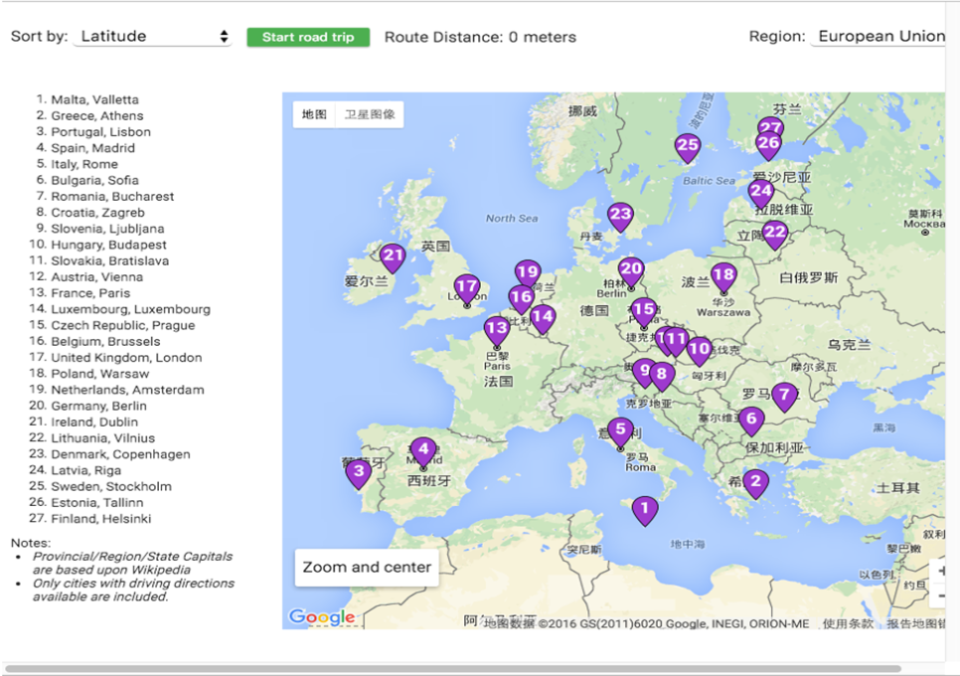
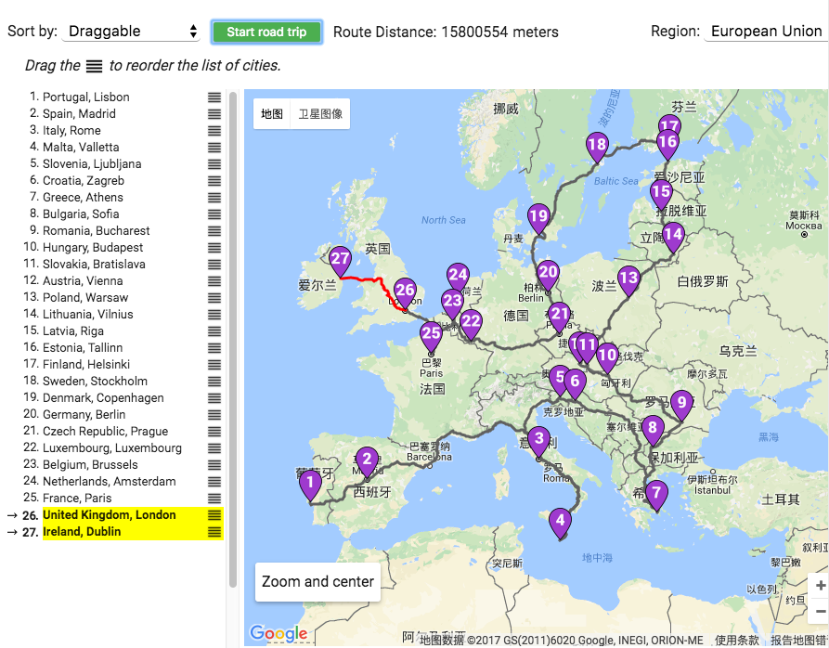
5.4 案例分析——旅行问题
在互动式地图中从下拉菜单中选择纬度、经度、或随机，运行一个自驾游样例。看到结果后，尝试将模式切换到“可拖拽”，并完善出你认为最好的路线。
116

Slide 117
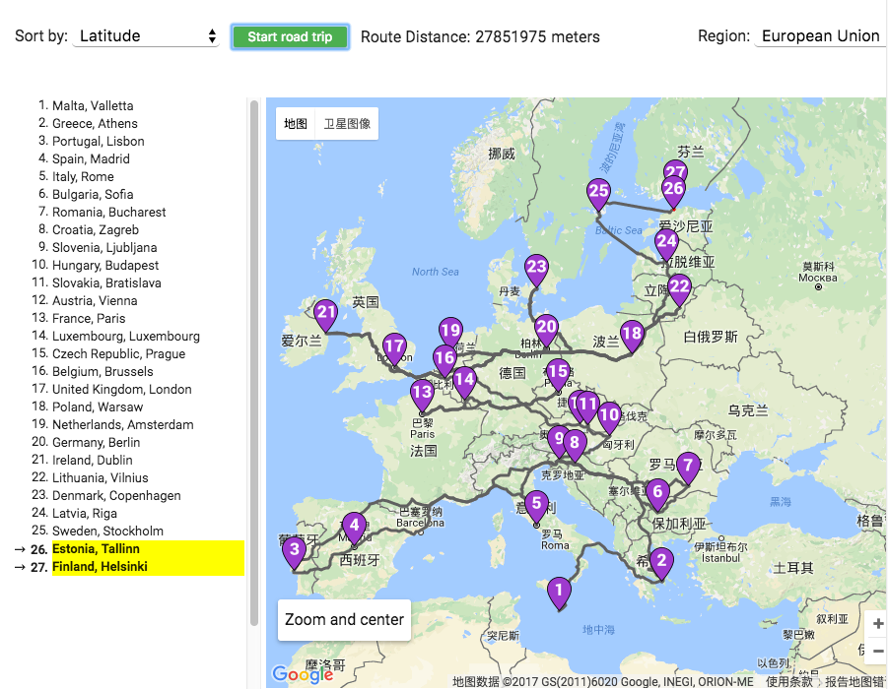
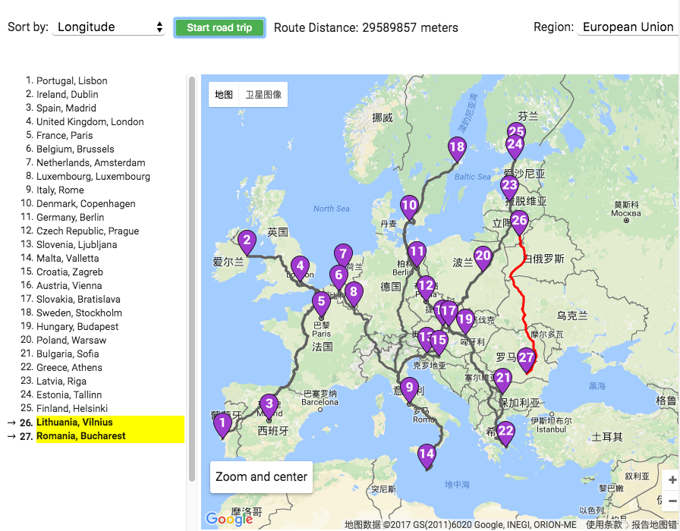
5.4 案例分析——旅行问题
在互动式地图中从下拉菜单中选择纬度、经度、或随机，运行一个自驾游样例。看到结果后，尝试将模式切换到“可拖拽”，并完善出你认为最好的路线。
117

Slide 118
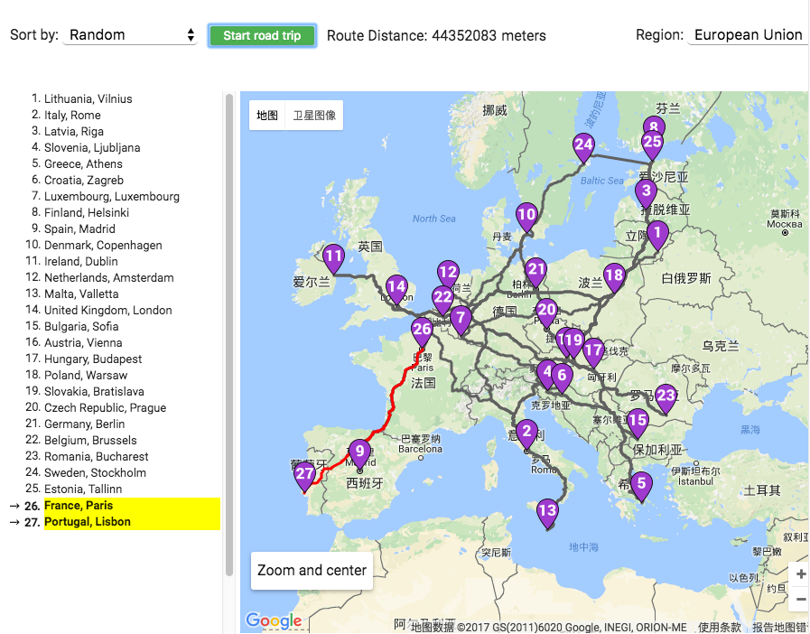
5.4 案例分析——旅行问题
在互动式地图中从下拉菜单中选择纬度、经度、或随机，运行一个自驾游样例。看到结果后，尝试将模式切换到“可拖拽”，并完善出你认为最好的路线。
118

Slide 119
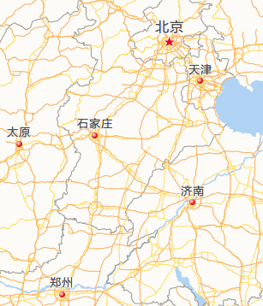
5.4 案例分析——旅行问题
假设你计划要进行一次自驾游，下面的几个城市是你要穿越的地方，请你规划出最短的路线以节约燃油
119

Slide 120
5.4 案例分析——旅行问题
思考如何解释来说服别人采用你所建议的路线？
指导原则是什么？以下是需要考虑的重要问题
1、出发城市的选择重要吗？
2、你的路线策略（经度，纬度等），适用于任何国家还是需要因地制宜？请尝试在另一个国家中使用你的策略，看它是否同样有效。
3、这个难题的成因是什么？
120

Slide 121

5.4 案例分析——旅行问题
类似的问题：
这类问题通常被称为旅行推销员问题，其面临的挑战在于每个城市只能经过一次，并且最后需要回到起点城市。
路径规划、海量数据搜索、城市交通问题、汽车导航问题
121

Slide 122
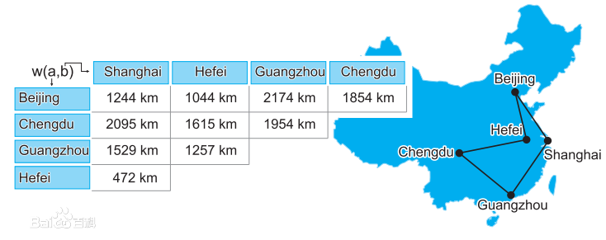
5.4 案例分析——旅行问题
旅行推销员问题：
有一位商人，他想访问中国的某些城市，要求：
所走路程最近
每个城市只能访问一次
从某城市出发，最后回到该城市
122

Slide 123
5.4 案例分析——旅行问题
旅行推销员问题：
旅行推销员问题是图论中最著名的问题之一，即“已给一个n个点的完全图，每条边都有一个长度，求总长度最短的经过每个顶点正好一次的封闭回路”。
123

Slide 124
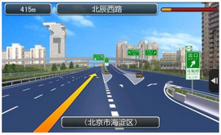
5.4 案例分析——旅行问题
汽车导航问题：
GPS通过环绕地球的卫星定位出汽车的在位置，系统获知出发点与目的地之间的交通状况，为用户规划出一条最优的路线。
124

Slide 125

5.4 案例分析——旅行问题
你，想到好主意了吗？
125

Slide 126
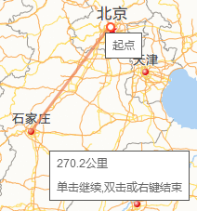
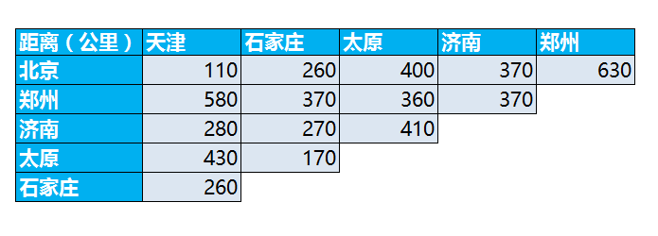
5.4 案例分析——旅行问题
在线地图的测距工具，计算出几个城市之间的距离，并把数据记录下来。
126

Slide 127
5.4 案例分析——旅行问题
图论最短路径
最短路径问题是图论研究中的一个经典算法问题， 旨在寻找图（由结点和路径组成的）中两结点之间的最短路径。
127

Slide 128
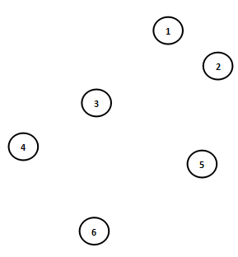
5.4 案例分析——旅行问题
用数字编号代替城市名，连接各城市，用线段表示你的路线
128

Slide 129
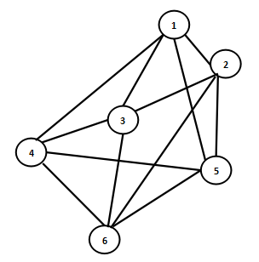
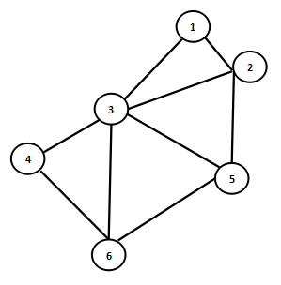
5.4 案例分析——旅行问题
想想看，下面哪个图更好？（结果不是唯一的）
129

Slide 130
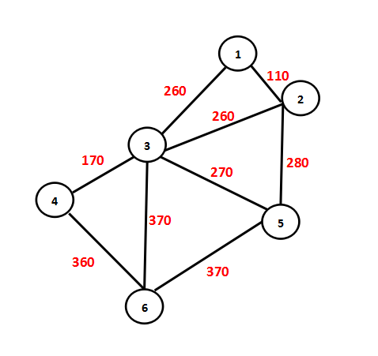
5.4 案例分析——旅行问题
用数字编号代替城市名，编号之间的线段长度用城市之间的距离来描述
130

Slide 131
5.4 案例分析——旅行问题
不同路线的结果
路线1：①→②→③→④→⑥→⑤ 路线总距离：1270公里
路线2：③→②→①→⑤→⑥→④ 路线总距离：1380公里
路线3：③→②→①→⑤→⑥→④ 路线总距离：1270公里
路线4：⑤→②→③→⑥→④→① 路线总距离：1640公里
131

Slide 132
5.4 案例分析——旅行问题
132

Slide 133
Thanks！

